Slide 1
メールワイズの問い合わせ対応
未分類

Slide 2
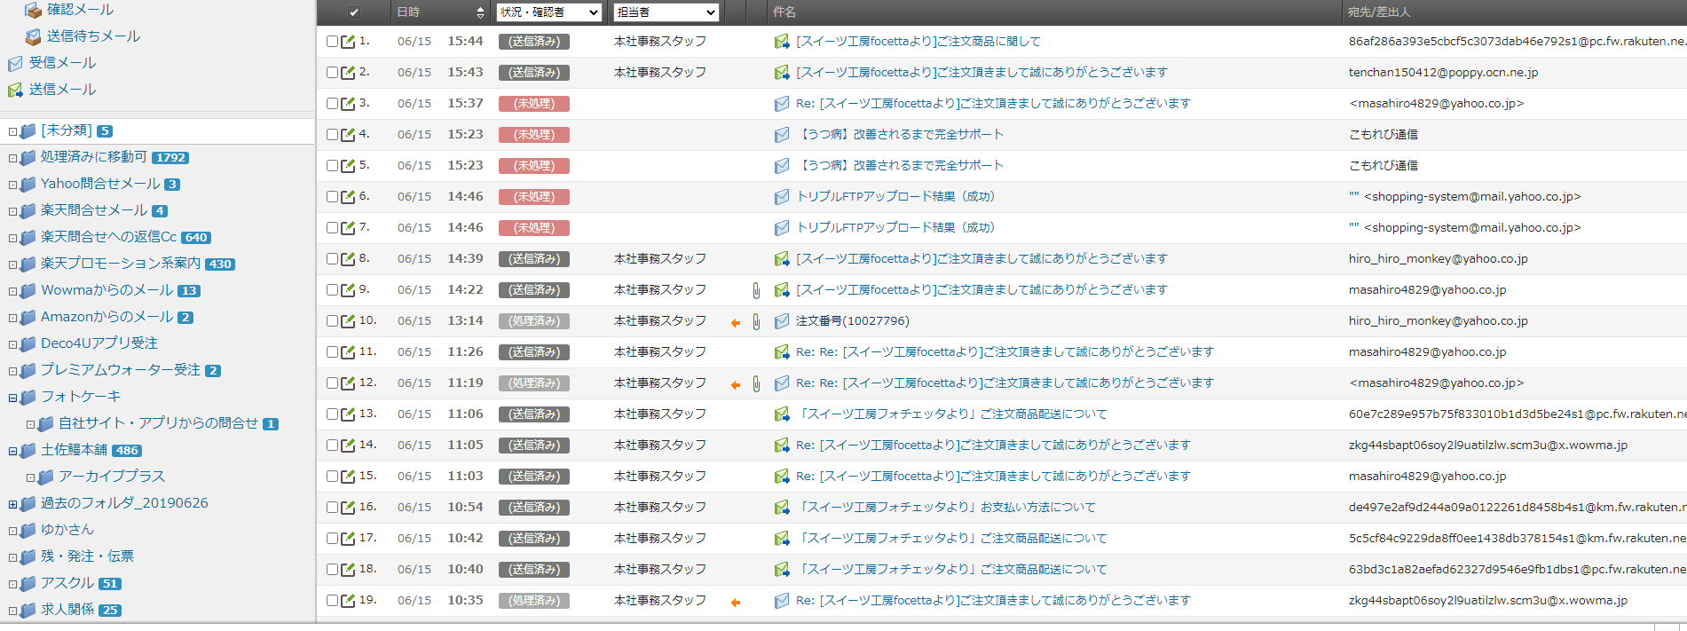
①
注文確認、注文完了の自動送信メールに記載している【info@focetta.jp】に対してお客様から問い合わせも来ますが、迷惑メールや各管理画面のアップロード完了報告等も多数来ます。
題名を見てお客様からの問い合わせではないものはまとめて処理済みにしてます。
しばらく問い合わせ対応をしていると毎回同じような題名の迷惑メール等わかってくると思います。

Slide 3
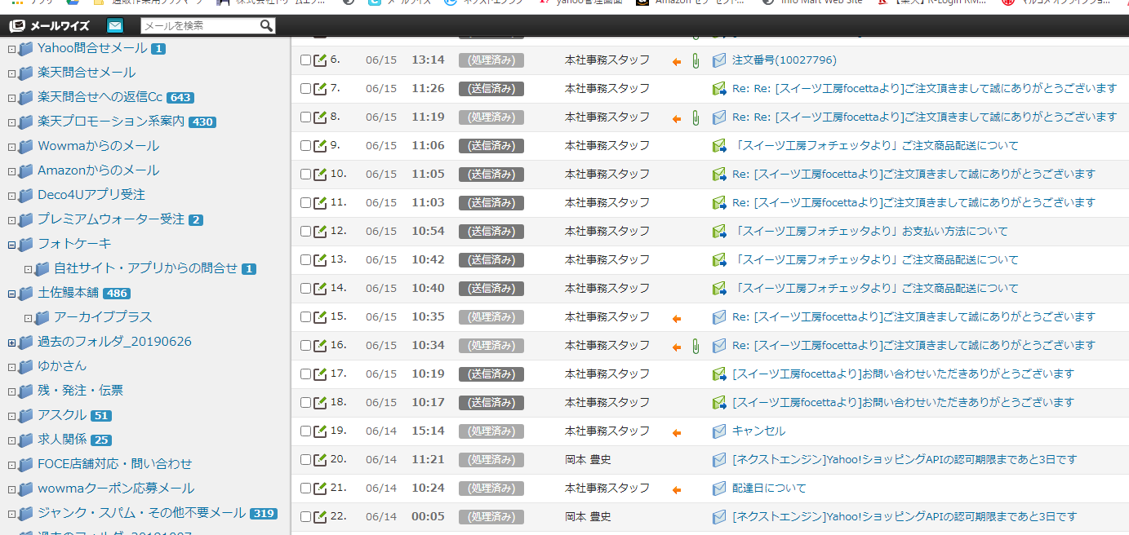
②
例として赤枠のメールを開くと。

Slide 4
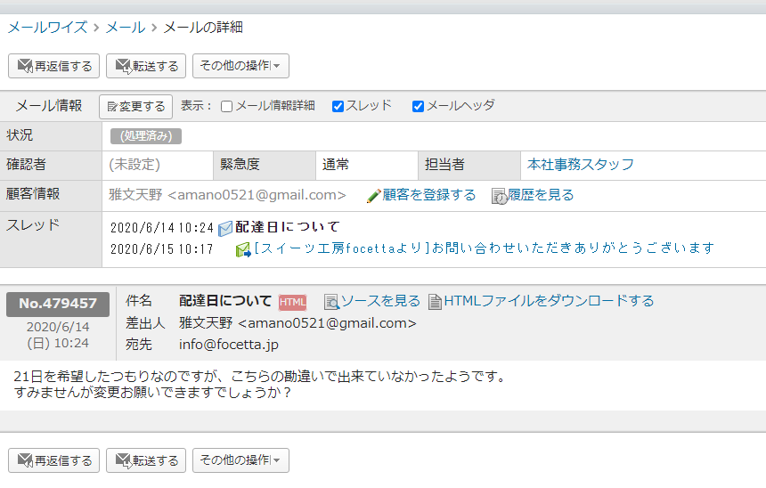
③
題名通り配達日に関する確認の問い合わせです。
この方のNEの受注状況を確認します。
お名前または差出人のメールアドレス等からNEで検索します。
（人によっては注文番号を入力してくださってる方もいますが、）名前は注文時の登録に使用しておられるものと違う可能性も高いので、今回はアドレスでお調べします。

Slide 5
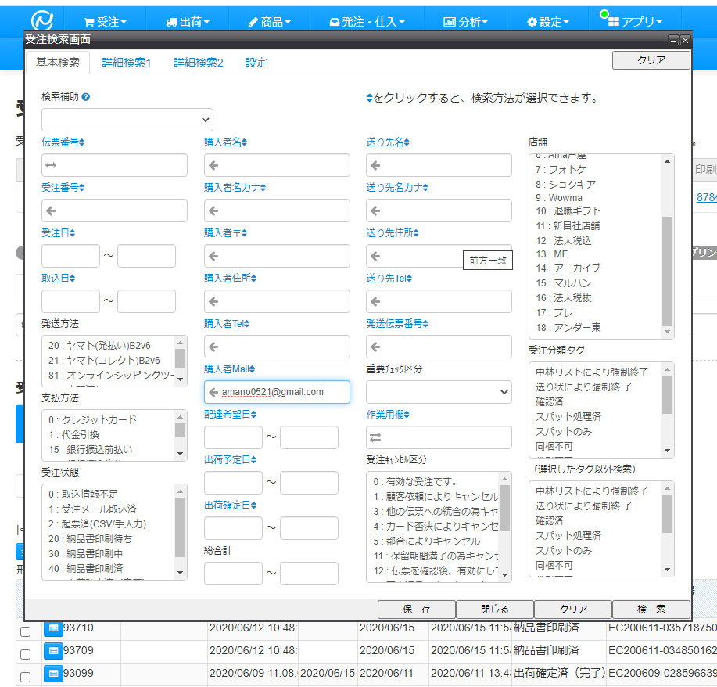
④
NEの詳細検索開いて赤枠部分にメールアドレスを入力＜検索

Slide 6
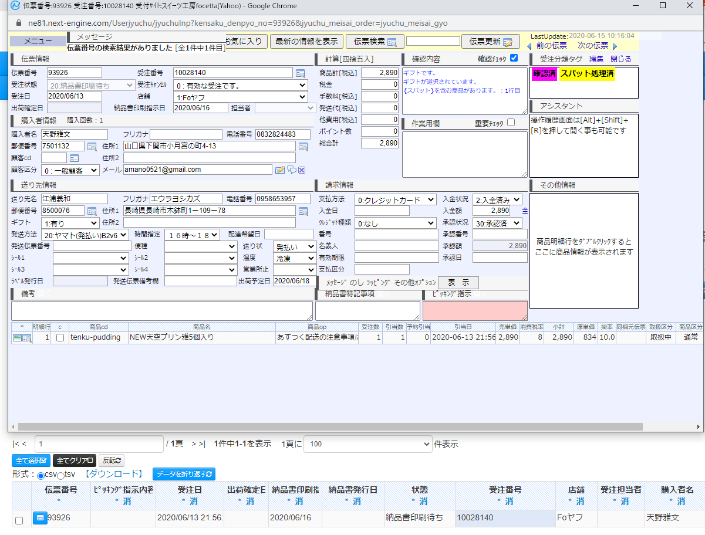
⑤
出てきた伝票を開くと問い合わせの通り配達希望日が記載されていないので入力します。

Slide 7
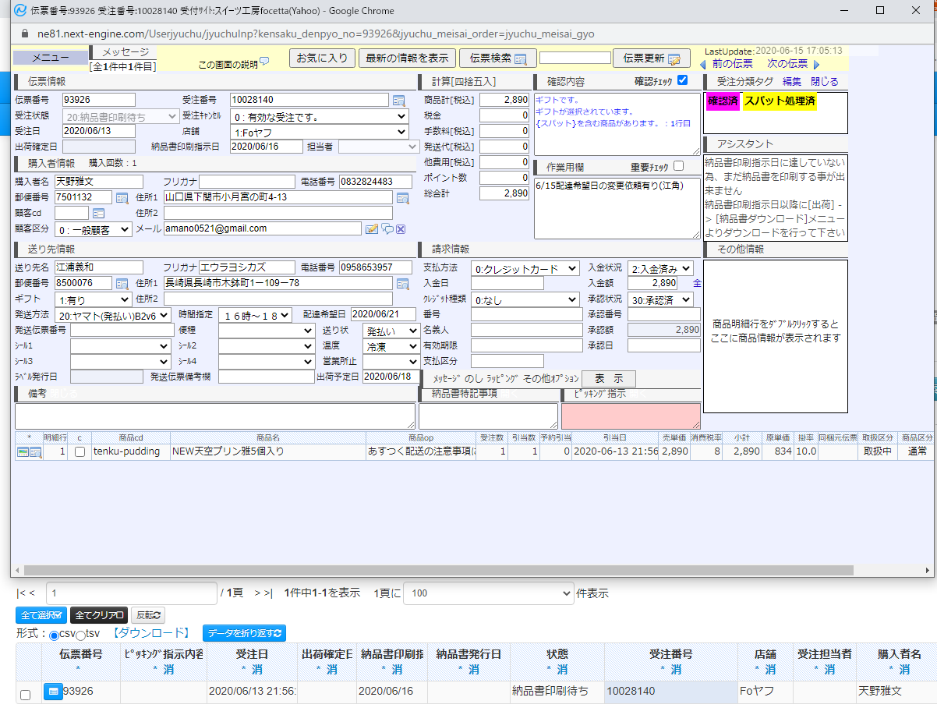
⑥
作業用欄に日付と更新内容を入力して、だれが対応したかわかるようにしておく。
伝票を更新して保存します。

Slide 8
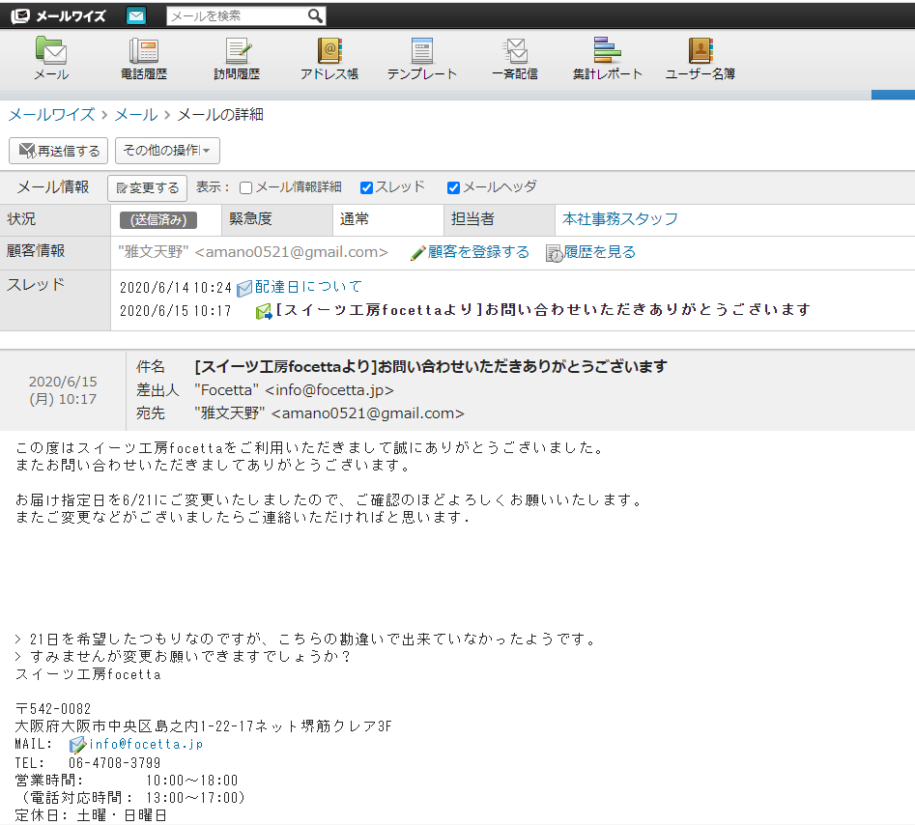
⑦
問い合わせに対しての返答をして完了です。

